Slide 1

IT R&D Global Leader
[별첨 5]
스포츠 중계방송 이벤트단위 영상 생성 및 브라우징 기술
ETRI
Technology Marketing
Strategy
함경준(hahm@etri.re.kr)
미디어클라우드연구실
방송통신미디어연구부문

Slide 2
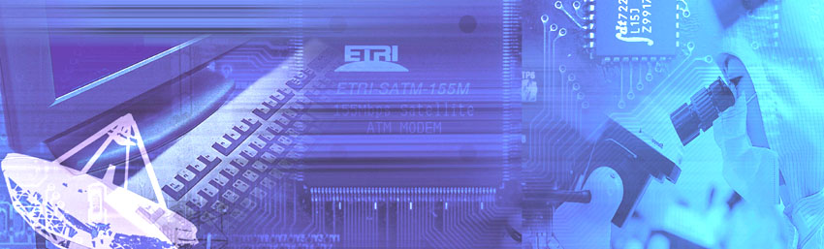
  목 차
  ----------------------------------------------
  1. 기술의 개요
  2. 기술이전 내용 및 범위
  3. 경쟁기술과 비교
  4. 기술의 사업성
  - 활용분야 및 기대효과
  5. 국내외 시장 동향
방송통신미디어연구부문 미디어클라우드연구실

Slide 3
1. 기술의 개요
이벤트단위 영상 생성을 위한 중계영상 정보 추출 기술
  스포츠 중계방송을 슛, 골과 같은 이벤트 단위로 세그멘테이션하여 시청자에게 제공하기 위한 기술임
  제안 기술을 통해 기존의 일방적인 중계방송 시청에서 사용자가 원하는 선수나 팀 혹은 이벤트 유형을 선택하여 시청할 수 있게 됨
방송통신미디어연구소 스마트미디어플랫폼연구실

Slide 4
2. 기술이전 내용 및 범위
기술이전 내용 및 범위
  주요 내용
    A. 기술명: 스포츠(농구) 중계영상 영상정보 추출 기술
    -. 샷클래스 인식을 위한 딥러닝 학습 모델 생성 및 인식 기능
    -. 경기시간 인식을 위한 딥러닝 학습 모델 생성 및 인식 기능
    -. Panning 정보 추출 기능
    B. 기술명: 이벤트 기반 서비스를 위한 기본 정보 수집 기술
    -. 팀 정보 크롤링 및 DB 저장 기능
    -. 선수 정보 크롤링 및 DB 저장 기능
    -. 문자중계 정보 크롤링 및 DB 저장 기능
    C. 기술명: 이벤트단위 영상 세그멘테이션 처리 기술
    -. 이벤트 구간경계 탐색 및 식별 기능
    -. 기계학습 및 규칙 기반 이벤트 구간경계 보정 기술
    -. 영상클립 생성 및 메타데이터 DB 저장 기능
    D. 기술명: 이벤트단위 영상 브라우징 기술
    -. 웹기반 경기 영상 스트리밍 재생 기능
    -. 선수/팀/이벤트 유형별 선택 시청 기능
  기술자료
    각 기술 요구사항정의서
    각 기술 시험절차서/결과서
    각 기술을 구현한 S/W
방송통신미디어연구부문 미디어클라우드연구실

Slide 5
2. 기술이전 내용 및 범위
기술 개발 현황
  기술성숙도(TRL : Technology Readiness Level) 단계 : ( 6 )단계
구 분 | 단계 | 정 의 | 세 부 설 명
기초 연구 단계 | 1 | 기초 이론/실험 | ∘기초이론 정립 단계
 | 2 | 실용 목적의 아이디어, 특허 등 개념정립 | ∘기술개발 개념 정립 및 아이디어에 대한 특허 출원 단계
실험 단계 | 3 | 실험실 규모의 기본성능 검증 | ∘실험실 환경에서 실험 또는 전산 시뮬레이션을 통해 기본성능이 검증될 수 있는 단계 ∘개발하려는 부품/시스템의 기본 설계도면을 확보하는 단계
 | 4 | 실험실 규모의 소재/부품/시스템 핵심성능 평가 | ∘시험샘풀을 제작하여 핵심성능에 대한 평가가 완료된 단계 ∘3단계에서 도출된 다양한 결과 중에서 최적의 결과를 선택하려는 단계 ∘컴퓨터 모사가 가능한 경우 최적화를 완료하는 단계
시작품 단계 | 5 | 확정된 소재/부품/ 시스템 시작품 제작 및 성능 평가 | ∘확정된 소재/부품/시스템의 실험실 시작품 제작 및 성능 평가가 완료된 단계 ∘개발 대상의 생산을 고려하여 설계하나 실제 제작한 시작품 샘플은 1~수개 미만인 단계 ∘경제성을 고려하지 않고 기술의 핵심성능으로만 볼 때, 실제로 판매가 될 수 있는 정도로 목표 성능을 달성한 단계
 | 6 | 파일롯 규모 시작품 제작 및 성능 평가 | ∘파일롯 규모(복수 개~양산규모의 1/10정도)의 시작품 제작 및 평가가 완료된 단계 ∘파일롯 규모 생산품에 대해 생산량, 생산용량, 불량률 등 제시 ∘파일롯 생산을 위한 대규모 투자가 동반되는 단계 ∘생산기업이 수요기업 적용환경에 유사하게 자체 현장테스트를 실시하여 목표 성능을 만족시킨 단계 ∘성능 평가 결과에 대해 가능하면 공인인증 기관의 성적서 확보
실용화 단계 | 7 | 신뢰성평가 및 수요기업 평가 | ∘실제 환경에서 성능 검증이 이루어지는 단계 ∘부품 및 소재개발의 경우 수요업체에서 직접 파일롯 시작품을 현장 평가(성능 및 신뢰성 평가) ∘가능하면 인증기관의 신뢰성 평가 결과 제출
 | 8 | 시제품 인증 및 표준화 | ∘표준화 및 인허가 취득 단계
사업화 | 9 | 사업화 | ∘본격적인 양산 및 사업화 단계 ∘6-시그마 등 품질관리가 중요한 단계
방송통신미디어연구부문 미디어클라우드연구실

Slide 6
3. 경쟁기술과 비교
기술의 특징
  문자중계, 선수 정보, 팀 정보와 같은 방송 Context 데이터 수집 및 분석 기술
  딥러닝 기반 영상정보 (샷클래스, 경기시간, 카메라 Panning) 추출 기술
  규칙 및 기계학습 기반 이벤트 단위 영상 세그멘테이션 기술
  TV에서도 서비스 가능 하도록 웹 기반 사용자 친화 UI 및 브라우징 기술
구분
기존 기술
본 기술
범용성 및 이벤트 구간 경계 정확도
영상정보를 추출하기 위한 기술은 다양하게 존재하나 특정 스포츠 종목에 국한된 기술이 대부분임
이벤트 구간 경계의 정확도를 측정하기 위한 객관적 기준이 제시되어 있지 않음
샷클래스 추출 및 카메라 Panning 정보 추출 방법은 다른 스포츠 종목에 범용으로 적용 가능함
이벤트 구간 경계의 정확도를 측정하기 위한 객관적 기준을 제시하고 높은 정확도를 제공하도록 규칙 및 기계학습 기반 경계 보정기술 개발함.
방송통신미디어연구부문 미디어클라우드연구실

Slide 7

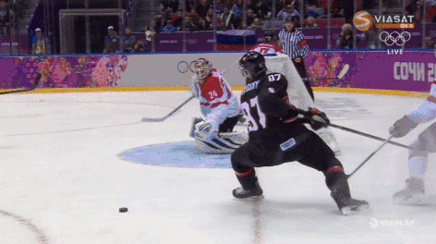
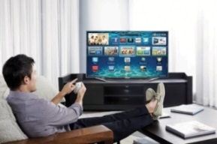

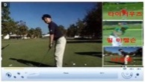












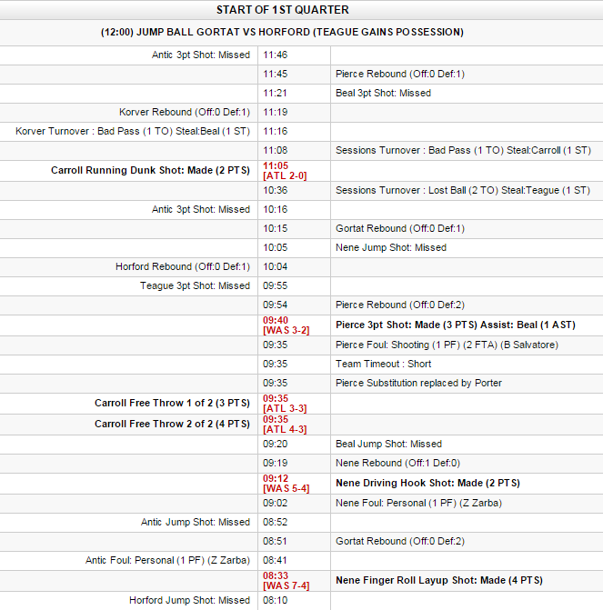
4. 기술의 사업성
예상 응용 제품 및 서비스
이벤트단위 영상 생성을 위한
중계영상 정보 추출 기술
CAM1
[실시간 중계영상]
시청자
주요 이벤트 목록
슛 장면
골 장면
세이브 장면
Penalty Shot 장면
Faceoff 장면
Hit 장면
Foul 장면
Icing 장면
Offside 장면
방송영상 이벤트단위
시맨틱 어노테이션 생성
이벤트 정보 추출
[문자중계]
방송통신미디어연구부문 미디어클라우드연구실

Slide 8
5. 국내외 시장 동향
국내외 시장 규모
객체 자동인식 및 진화된 지식융합서비스는 아직 시장규모가 크지 않아, 향후 관련 시장의 성장잠재력이 큰 분야
    이중 본 이전 기술과 가장 관련이 있는 지능형 영상분석 시장은 해외시장 규모는 2014년 약 4억$에서 2018년 8.7억$로 전망되며, 국내 시장 규모는 2014년 약 170억원에서 2018년 600억원 규모로 전망됨
[지능형 영상분석 관련 시장 전망(백만$, 억원)]
구분 | 2014 | 2015 | 2016 | 2017 | 2018 | CAGR ('12~'16)
세계시장(백만$) | 395 | 514 | 668 | 868.4 | 868.4 | 30.0%
국내시장(억원) | 177 | 266 | 400 | 602.4 | 602.4 | 50.6%
자료: MarketsandMarkets(2012.10), IDC(2011.7), IDC(2011.9), IDC(2012.3) 기반 ETRI산업전략연구부 추정
방송통신미디어연구부문 미디어클라우드연구실

Slide 9

감사합니다.
www.etri.re.kr
♣ 연락처 : 방송통신미디어연구부문, 조기성 실장 (042-860-5309, chokis@etri.re.kr)

